Slide 1
Deteksi Kelompok Usia dari Wajah
Perbandingan AlexNet, VGG16, ResNet50, dan GoogLeNet (InceptionV3) pada dataset UTKFace
Kelompok:
ivan ferdianto gani / 223400010
ivan Sanjaya tjoe / 2234000

Slide 2
Latar Belakang
Face recognition adalah teknologi untuk mengenali dan menganalisis wajah dari gambar atau video.
Kenapa perlu: kamera sudah ada di mana-mana (HP, CCTV, kiosk), wajah tidak perlu dibawa atau diingat, dan menilai foto satu per satu secara manual itu lambat.
Manfaat: keamanan dan verifikasi identitas, pembatasan usia untuk produk atau konten tertentu, dan analisis pengunjung (ritel, layanan publik).
Pada proyek ini wajah digunakan untuk memperkirakan kelompok usia seseorang.

Slide 3
Tujuan dan Alur Pengerjaan
Mencoba 4 algoritma deep learning: AlexNet, VGG16, ResNet50, dan GoogLeNet, lalu mengatur hyperparameter-nya.
Mengevaluasi hasilnya (accuracy, F1-score, confusion matrix) dan menentukan algoritma terbaik.
Membuat demo prediksi lewat upload foto dan webcam, lalu mempublikasikan kode ke GitHub.
Alur: Data Preparation → Data Splitting → Modelling → Evaluasi → Simpan Model → Demo

Slide 4
Dataset
Dataset: UTKFace (Kaggle: jangedoo/utkface-new).
Jumlah: 23.684 foto wajah (setelah hapus file ganda dan umur di luar 1–100).
Label umur diambil dari nama file: [umur]_[gender]_[ras]_[tanggal].jpg
Umur dikelompokkan jadi 5 label (kelas).
Kelompok usia | Umur | Jumlah
Anak | 0–12 | 3.413
Remaja | 13–19 | 1.180
Dewasa Muda | 20–34 | 9.634
Dewasa | 35–54 | 5.836
Lansia | 55+ | 3.621
Total |  | 23.684

Slide 5
Pembagian Data dan Preprocessing
Data | Jumlah | Persen
Train | 6.426 | 70%
Validasi | 1.377 | 15%
Test | 1.377 | 15%
Total | 9.180 | 100%
Balancing: tiap kelompok dibatasi maksimal 2.000 foto (Remaja tetap 1.180).
Class weight: Remaja 1,556, kelompok lain 0,918.
Resize gambar ke 128×128 piksel.
Augmentasi (saat training): flip, rotasi, zoom, kontras.
Split stratified, seed 42.
Total 9.180 adalah jumlah setelah balancing.

Slide 6
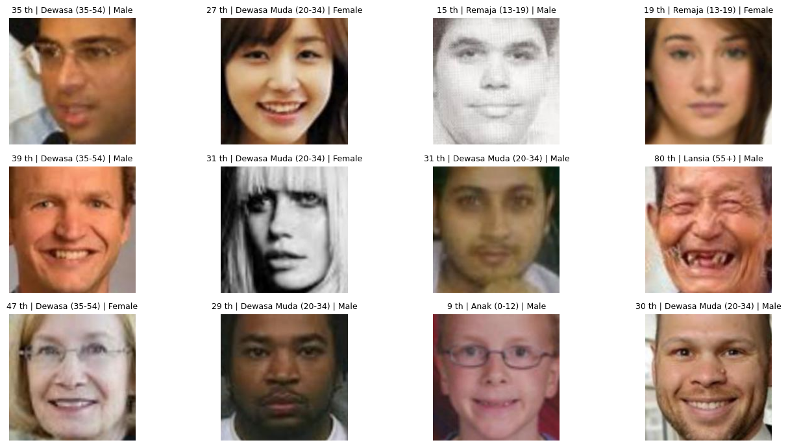
Contoh Data
Tiap foto diberi judul: umur | kelompok usia | gender.

Slide 7
Arsitektur (1): AlexNet dan VGG16
AlexNet (dilatih dari nol)
VGG16 (transfer learning)
5 lapisan Conv + 3 lapisan FC.
Conv: 96 (11×11), 256 (5×5), lalu 384, 384, 256 (3×3).
Ada BatchNormalization dan MaxPooling.
FC 512 unit dua kali, dropout 0,5.
Output softmax 5 kelas.
Konvolusi 3×3 yang ditumpuk, 5 blok + max pooling.
Memakai bobot ImageNet.
Layer atas diganti: GlobalAvgPool → Dense 256 → Dropout 0,5 → Softmax 5.
Fine-tuning pada 4 layer terakhir.

Slide 8
Arsitektur (2): ResNet50 dan GoogLeNet
ResNet50 (transfer learning)
GoogLeNet / InceptionV3
50 lapisan dengan blok residual.
Skip connection: output = F(x) + x, membantu jaringan dalam tetap bisa dilatih.
Layer atas diganti: Dense 256, dropout 0,4, softmax 5.
Fine-tuning pada 30 layer terakhir.
Memakai modul Inception: konvolusi 1×1, 3×3, 5×5 dan pooling berjalan paralel lalu digabung.
GoogLeNet punya 22 lapisan. Keras tidak menyediakan GoogLeNet, jadi dipakai InceptionV3 (penerusnya).
Layer atas diganti: Dense 256, dropout 0,4, softmax 5.
Fine-tuning pada 40 layer terakhir.

Slide 9
Hyperparameter yang Digunakan
Parameter | AlexNet | VGG16 | ResNet50 | InceptionV3
Pendekatan | Dari nol | Transfer learning | Transfer learning | Transfer learning
Optimizer | Adam | Adam | Adam | Adam
Learning rate | 0,001 | 0,001 | 0,001 | 0,001
Learning rate fine-tuning | - | 0,0001 | 0,0001 | 0,0001
Dropout | 0,5 | 0,5 | 0,4 | 0,4
Unit Dense | 512 | 256 | 256 | 256
Epoch maksimum | 30 | 10 + 10 | 10 + 10 | 10 + 10
Layer di-fine-tune | - | 4 | 30 | 40
Semua model: batch size 32, input 128×128, loss sparse categorical crossentropy, EarlyStopping (patience 5) dan ReduceLROnPlateau.

Slide 10
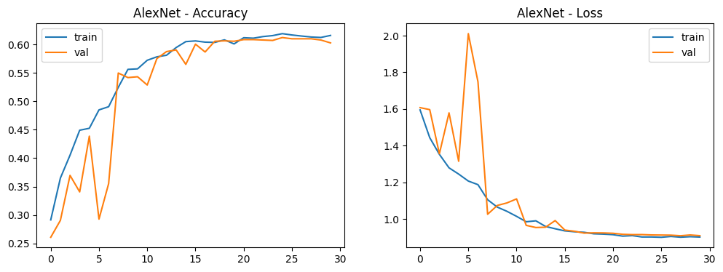
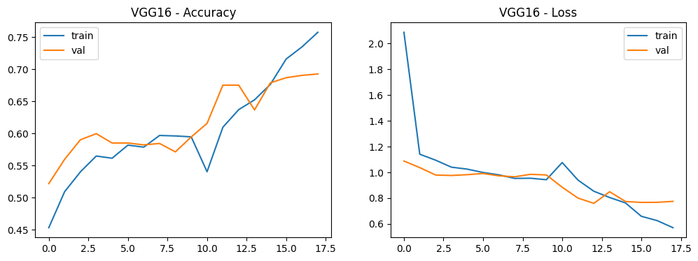
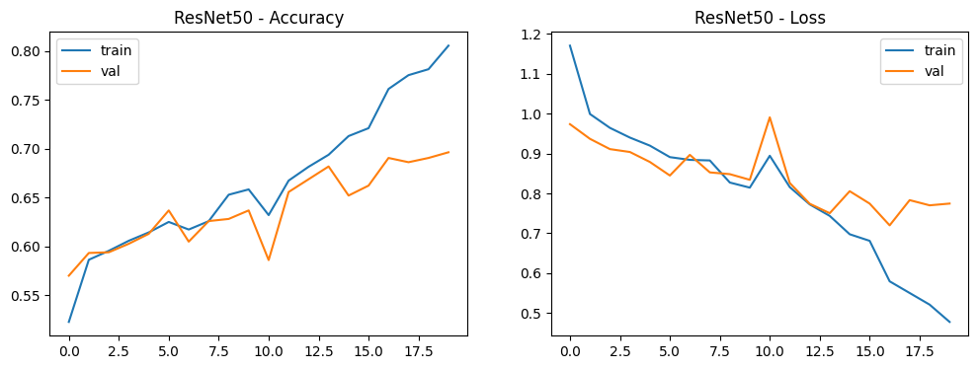
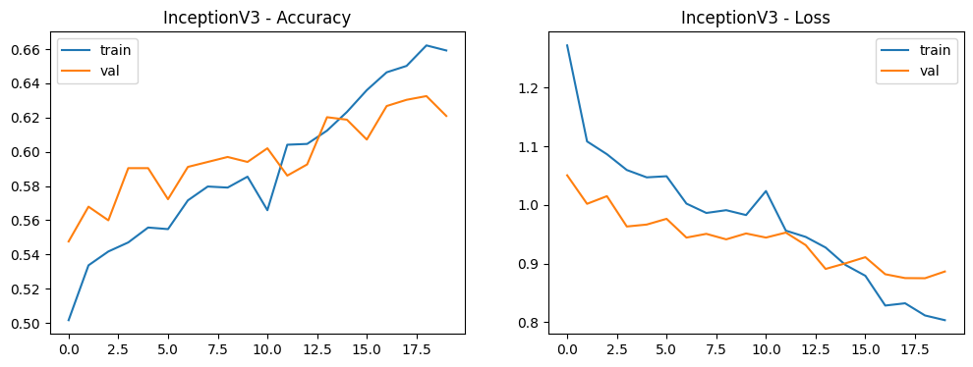
Kurva Training
Pada model transfer learning, tahap fine-tuning menurunkan loss validasi dan menaikkan accuracy validasi.

Slide 11
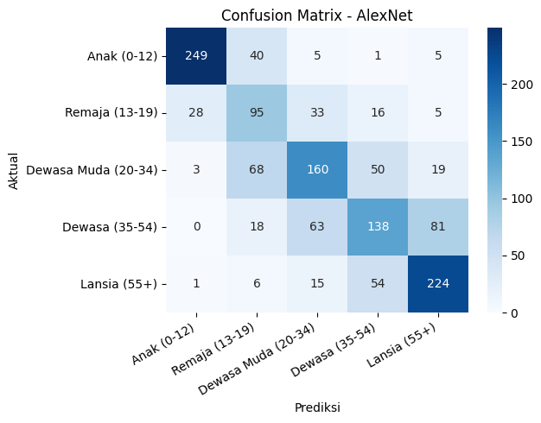
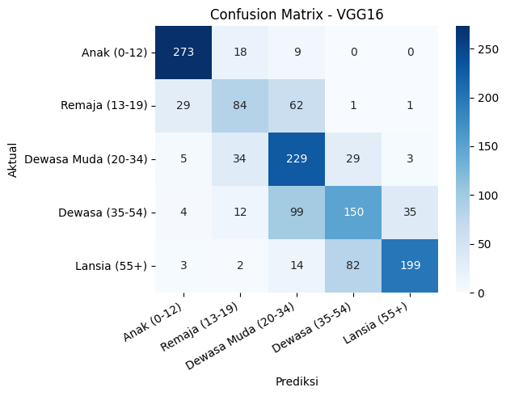
Confusion Matrix (1): AlexNet dan VGG16
AlexNet: accuracy 62,89%, F1-macro 0,617
VGG16: accuracy 67,90%, F1-macro 0,664

Slide 12
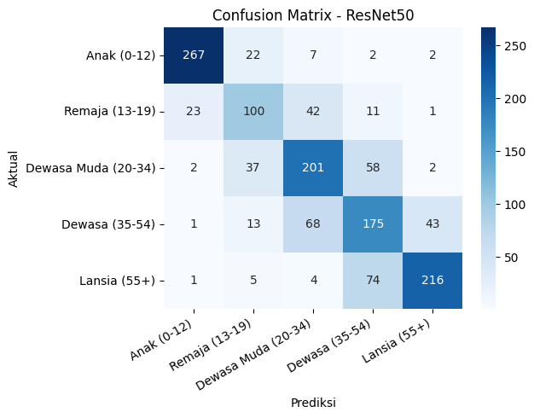
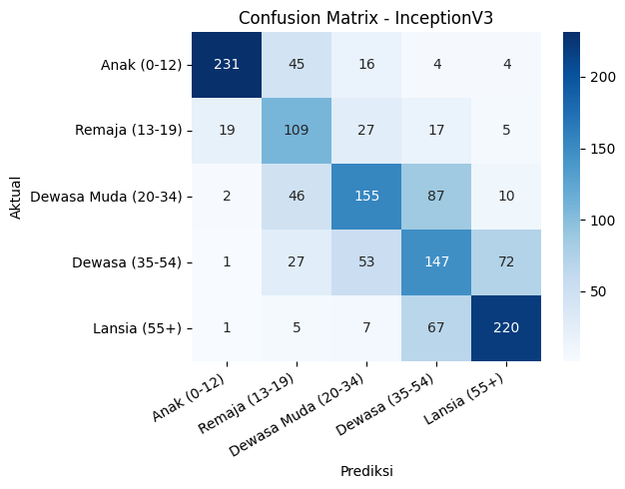
Confusion Matrix (2): ResNet50 dan InceptionV3
ResNet50: accuracy 69,64%, F1-macro 0,688
InceptionV3: accuracy 62,60%, F1-macro 0,623

Slide 13
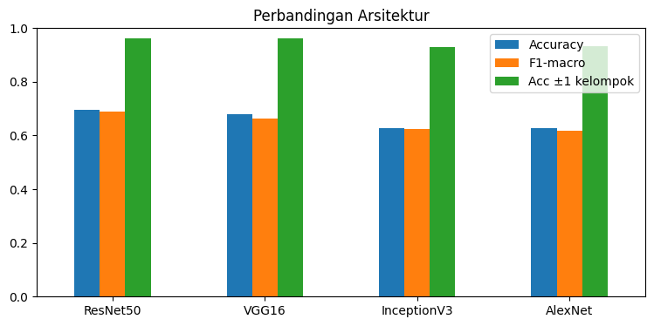
Perbandingan Hasil
Model | Accuracy | F1-macro | Acc ±1 kelompok
ResNet50 | 69,64% | 0,688 | 96,30%
VGG16 | 67,90% | 0,664 | 96,08%
InceptionV3 | 62,60% | 0,623 | 92,81%
AlexNet | 62,89% | 0,617 | 93,17%
Urutan berdasarkan F1-macro. Acc ±1 kelompok artinya prediksi benar atau hanya meleset satu kelompok usia.

Slide 14
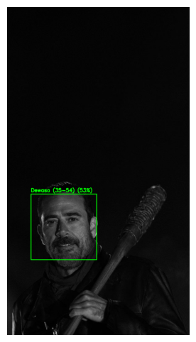
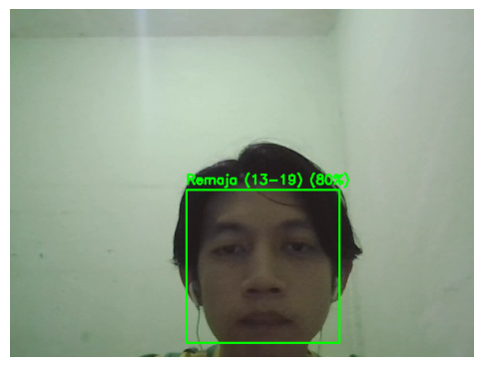
Hasil Akhir: Demo
Upload foto
Hasil: Dewasa (35–54), keyakinan 53%
Webcam (klik Capture)
Hasil: Remaja (13–19), keyakinan 80%
Model yang dipakai: ResNet50. Wajah dideteksi dengan Haar Cascade, lalu dipotong dan diklasifikasi.

Slide 15
Hasil dan Diskusi
ResNet50 paling baik: accuracy 69,64% dan F1-macro 0,688.
Urutan: ResNet50 > VGG16 > InceptionV3 dan AlexNet (hasilnya hampir sama).
Transfer learning (ResNet50, VGG16) lebih baik daripada AlexNet yang dilatih dari nol.
Acc ±1 kelompok 92,8–96,3%, jadi kesalahan biasanya ke kelompok usia yang bersebelahan.
Kelompok Remaja paling sulit (F1 0,47–0,57). Datanya paling sedikit dan batas umurnya tidak tegas.
Kesimpulan: ResNet50 dipilih sebagai model terbaik.

Slide 16
Link google collab dan dataset
https://colab.research.google.com/drive/12WtBQvjFXOjMBkgMLCJgw8H500sgVmIE?usp=sharing
https://www.kaggle.com/datasets/jangedoo/utkface-new

